Slide 1
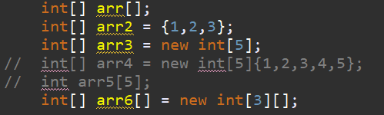
5-1
이건 이유가 없어요
이렇게 하면 안됩니다.

Slide 2
5-2
2

Slide 3
5-3
for(int i : arr)
sum+=i;

Slide 4
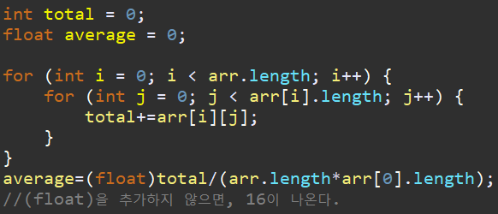
5-4

Slide 5
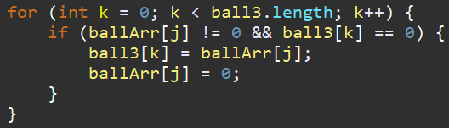
5-5

Slide 6
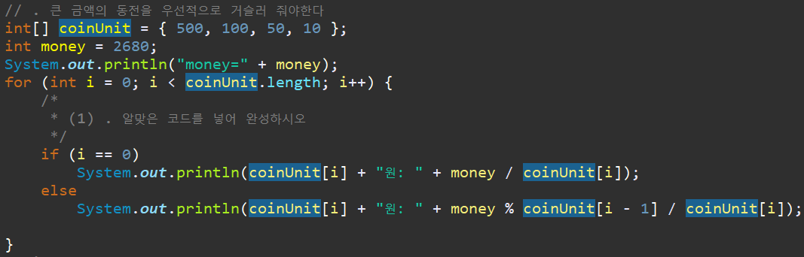
5-6

Slide 7
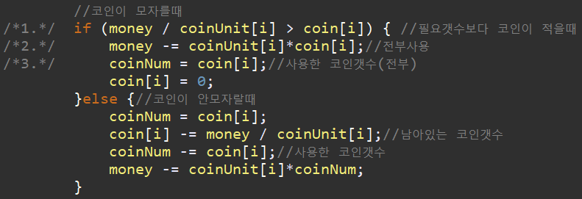
5-7
남들은 6번 복사붙여넣기 해서 짜는데 저는 두번짰어요

Slide 8
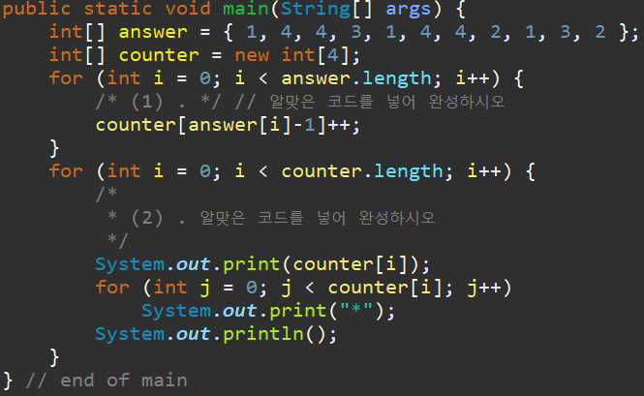
5-8

Slide 9
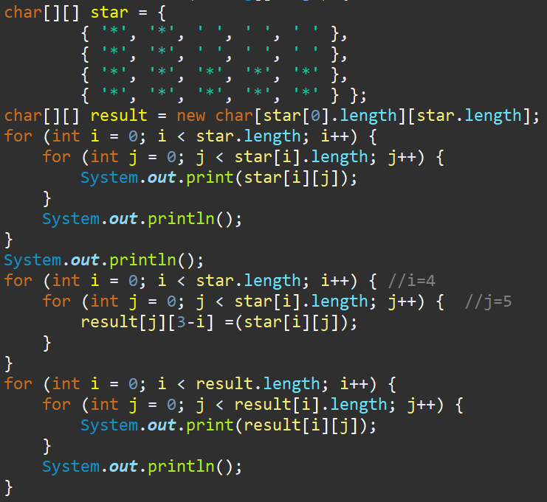
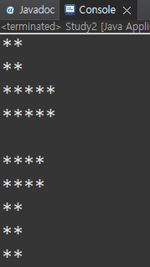
5-9

Slide 10

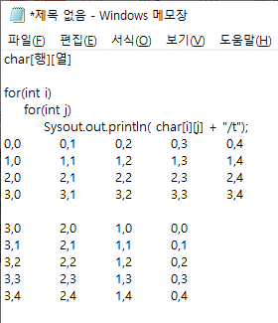
잘 안풀릴땐 이거 세개만, 기억합시다.
1.메모장 켜라
2.그림판 켜라
3.구글 켜라
편-안
이문제는 ‘메모장 켜라’로 해결했습니다.
result[j][3-i] =(star[i][j]);
당연한 말이지만, 콘솔창(print문)은 행단위로
출력됩니다. 0행의 모든열을 출력 후 1행을 출력해요.
옆의 메모장을 참조하여, i와 j의 위치를 바꿔
4*5행렬을 5*4행렬로 만듭니다.
(배열의 문제는 우선 배열크기를 정해야합니다.)
그다음 3 2 1 0 순으로 출력해야하기에
3-i(0~3)을 넣어서 역순으로 출력하게 합니다.
이방법을 참고하여, 상하반전, 좌우반전 180도 회전
등등 해봅시다.
배열문제는 크기,출력순서순(행>열)으로 생각하자

Slide 11
result[i][j] =(star[4][5]);
(0 , 0)
(0 , 1)
(0 , 2)
(0 , 3)
(0 , 4)
(1 , 0)
(1 , 1)
(1 , 2)
(1 , 3)
(1 , 4)
(2 , 0)
(2 , 1)
(2 , 2)
(2 , 3)
(2 , 4)
(3 , 0)
(3 , 1)
(3 , 2)
(3 , 3)
(3 , 4)

Slide 12
result[j][3-i] =(star[5][4]);
(0 , 3)
(0 , 2)
(0 , 1)
(0 , 0)
(1 , 3)
(1 , 2)
(1 , 1)
(1 , 0)
(2 , 3)
(2 , 2)
(2 , 1)
(2 , 0)
(3 , 3)
(3 , 2)
(3 , 1)
(3 , 0)
(4 , 3)
(4 , 2)
(4 , 1)
(4 , 0)

Slide 13
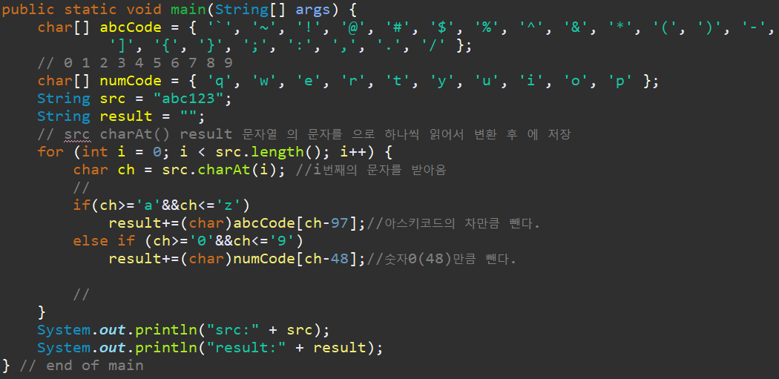
5-10

Slide 14
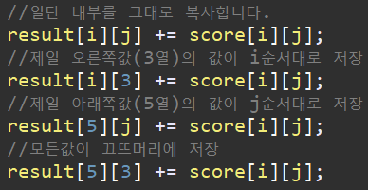
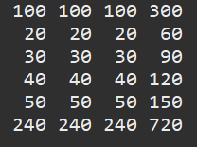
5-11
행의 값들이 차례대로 끝에 저장
열의 값들이 차례대로 끝에 저장
모든값들이 차례대로 끝에 저장

Slide 15
5-12

Slide 16
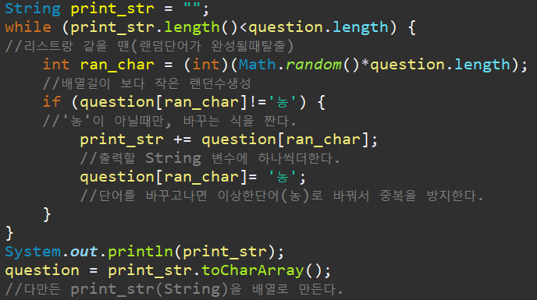
5-13

